Slide 1

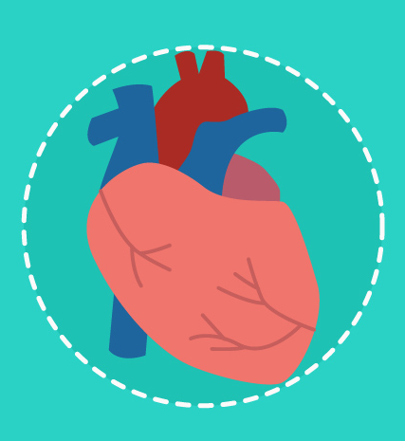
SISTEM PEREDARAN DARAH
SISTEM CARDIOVASCULAR

Slide 2
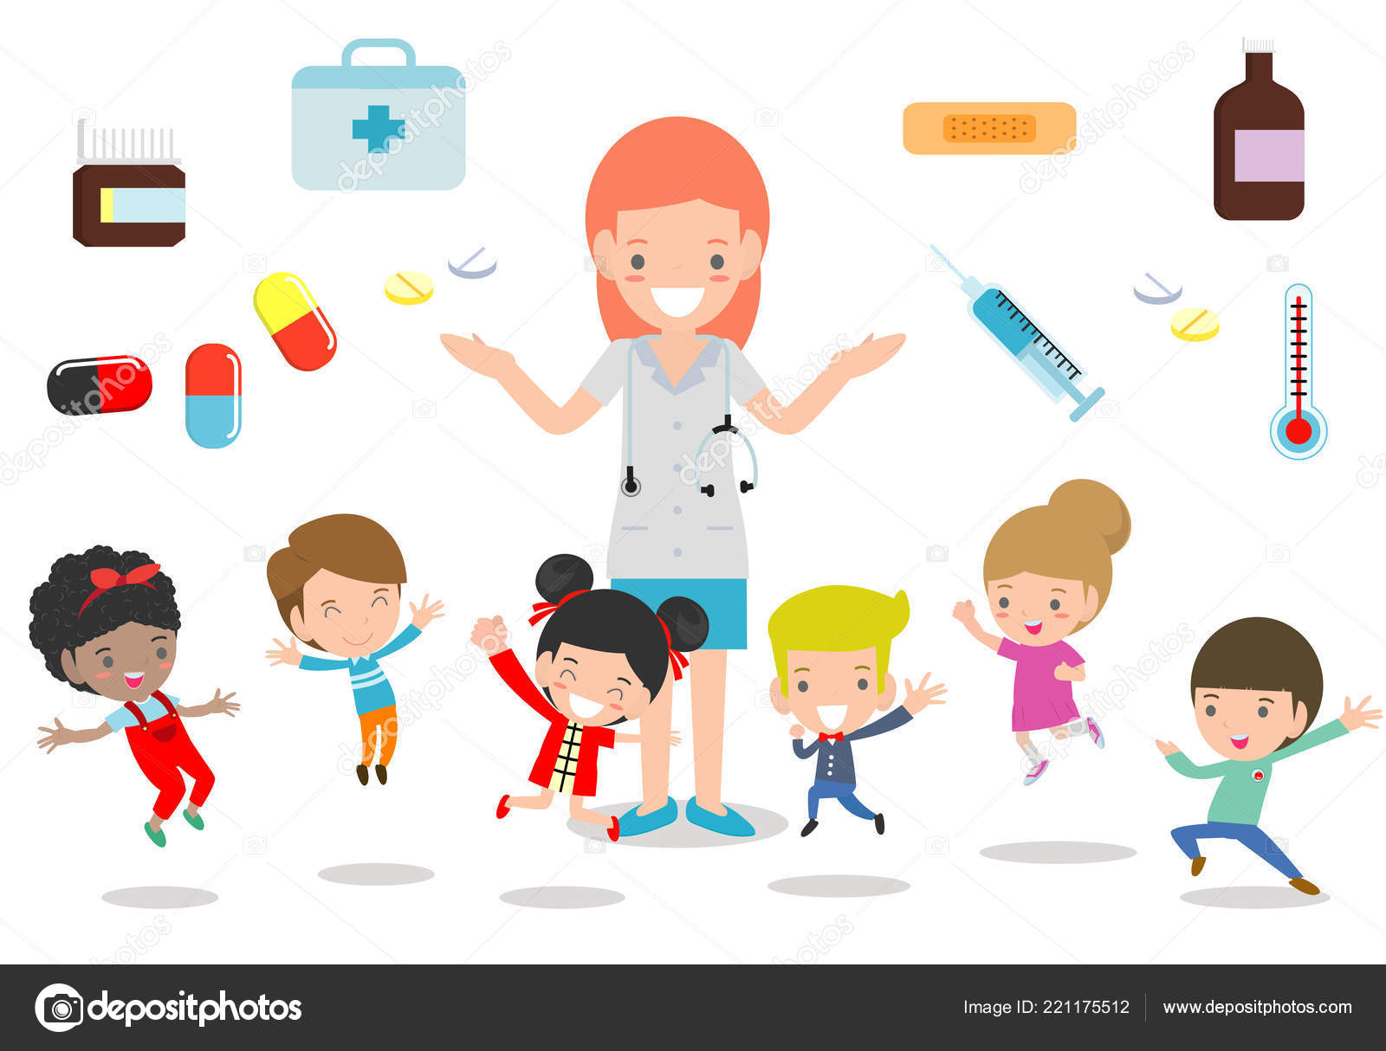
Pengertian
Sistem peredaran darah atau disebut juga dengan sistem kardiovaskular adalah suatu sistem organ yang mengatur jalannya peredaran darah di dalam tubuh. Sistem ini juga menolong stabilisasi suhu maupun pH tubuh secara seimbang (bagian dari homeostasis).
Komponen utama pada sistem peredaran darah ini melibatkan darah, jaringan pembuluh darah, dan organ jantung.

Slide 4

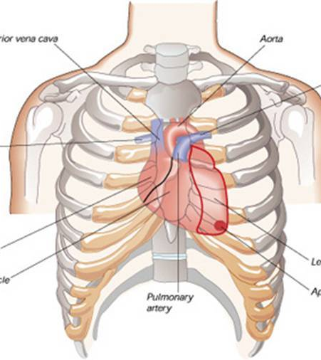
Jantung (cor ; bahasa latin)
Letak : dalam rongga dada (cavum thorax)
Batas-batas :
Bawah → diafragma
Kanan dan kiri → paru-paru
Belakang → esofagus
Depan → sternum (tulang dada)

Slide 5
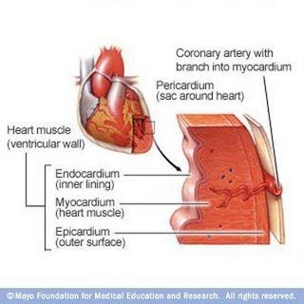
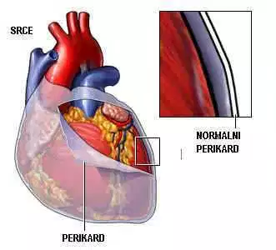
Lapisan Jantung
Epikardium
Lapisan terluar
Terdiri dari jaringan ikat dan lemak
Miokardium
Lapisan tengah
Terdiri dari jaringan otot jantung
Endokardium
Lapisan paling dalam
Pembungkus Jantung :
Perikardium

Slide 6
4 Ruangan Jantung
Atrium (Serambi) memiliki dinding yang lebih tipis dan tidak berotot karena tugasnya hanya sebagai ruangan penerima darah
Atrium Dextra (Serambi kanan) : menerima darah kotor dari tubuh yang dibawa oleh pembuluh darah
Atrium Sinistra (Serambi kiri) : menerima darah bersih dari paru-paru
Ventrikel (Bilik) dindingnya jauh lebih tebal dan berotot dibanding atrium karena bekerja lebih keras untuk memompa darah
Ventrikel dextra (bilik kanan) : memompa darah kotor dari jantung ke paru
Ventrikel sinistra (bikik kiri) : memompa darah bersih dari jantung ke seluruh tubuh

Slide 7
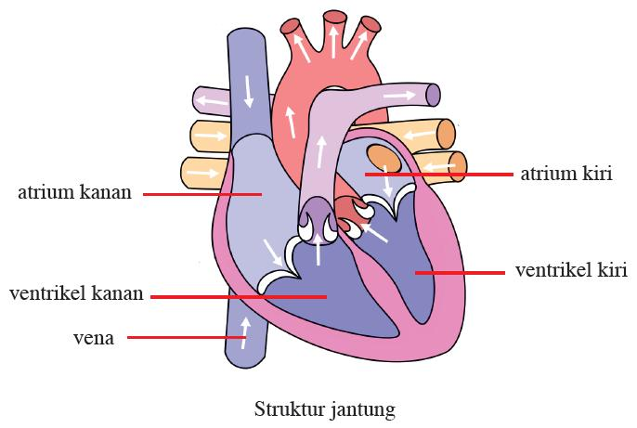

Slide 8
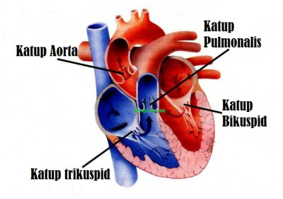
Katub Jantung
Katub Trikuspidalis mengatur aliran darah antara serambi kanan dan bilik kanan
Katub Pulmonal mengatur aliran darah dari bilik kanan ke arteri pulmonalis yang membawa darah ke paru-paru untuk mengambil oksigen
Katub Bikuspidalis mengalirkan darah yang kaya oksigen dari paru-paru mengalir dari serambi kiri ke bilik kiri
Katub Aorta membuka jalan bagi darah yang kaya O2 untuk lewat dari bilik kiri ke aorta (arteri terbesar di tubuh)

Slide 9
Arteri dan Vena di Jantung
Arteri :membawa darah keluar dari jantung berisi O2, kecuali a.pulmonalis (banyak CO2)
Cabang arteri besar
Aorta
Arteri Pulmonalis dextra dan sinistra
*pulmo = paru
Arteri coronaria : pembuluh darah untuk nutrisi
Vena :membawa darah masuk ke jantung berisi CO2, kecuali v.pulmonalis (banyak O2)
Cabang vena besar
Vena cava superior (atas) dan inferior (bawah)
Vena pulmonalis
Superior : dextra, sinistra
Inferior : dextra, sinistra
Vena Cardiaca : pembuluh darah untuk nutrisi

Slide 10
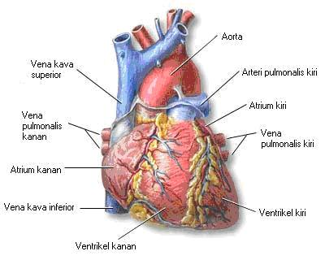
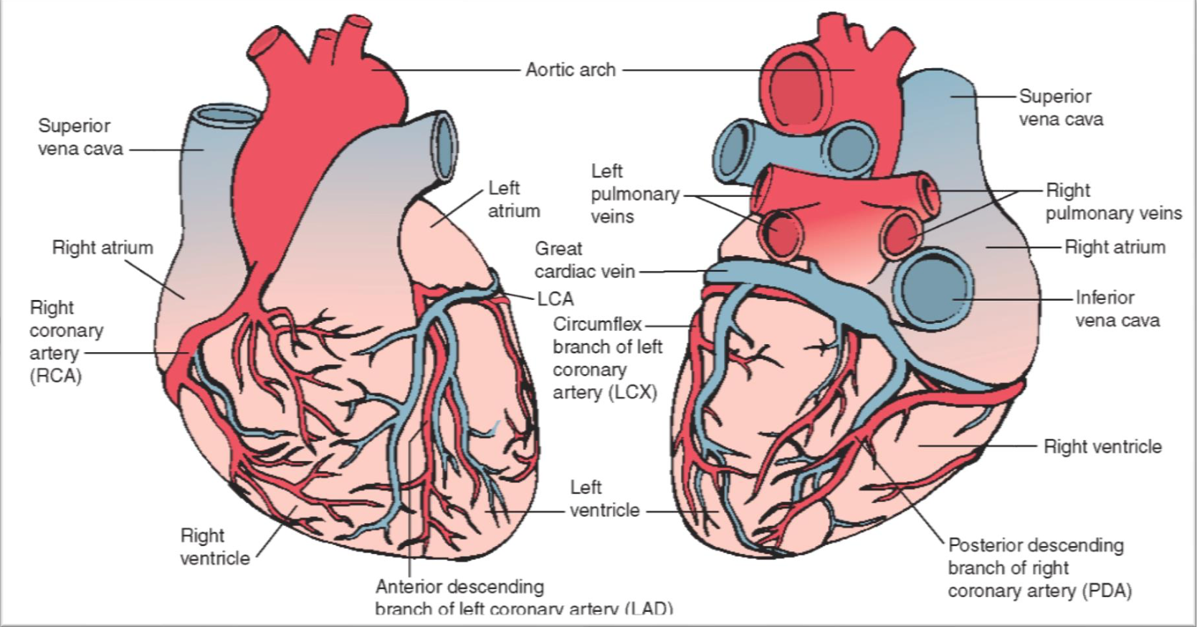


Slide 11
Fungsi Jantung
Jantung merupakan salah satu organ utama dalam sistem peredaran darah. Oleh karena itu, jantung memiliki berbagai macam fungsi secara umum yaitu :
Memompa darah ke seluruh tubuh
Menerima darah dari seluruh tubuh
Sebagai alat transportasi dalam tubuh, darah bertugas untuk membawa nutrisi dan oksigen yang dibutuhkan oleh organ-organ tubuh.
Mengangkut zat – zat sisa sebagai limbah dari sisa metabolisme berupa gas karbon dioksida, dsb

Slide 12
Darah
Darah merupakan cairan yang terdapat pada pembuluh darah.
Darah terdiri atas sel darah dan plasma darah
Fungsi :
Mengirimkan oksigen
Mengangkut bahan-bahan hasil metabolisme dan sisa hasil dari metabolisme
Sebagai pertahanan tubuuh terhadap virus maupun bakteri

Slide 14
Jenis – jenis sel darah
Eritrosit (Sel darah merah)
Berjumlah sekitar 99%. Eritrosit tidak memiliki inti sel. Eritrosit mengandung hemoglobin dan mengedarkan oksigen. Eritrosit ini sangat berperan dalam penentuan golongan darah.
2. Keping darah (trombosit)
Berjumlah sekitar 0.6% - 1%. Trombosit memiliki fungsi penting dalam proses pembekuan darah.
3. Leukosit (Sel darah putih)
Berjumlah sekitar 0.2%. Leukosit bertanggung jawab terhadap sistem imun dan bertugas untuk memusnahkan benda-benda yang dianggap asing dan berbahaya oleh tubuh, misalnya virus dan bekteri. Leukosit tidak memiliki bentuk yang tetap.

Slide 16
Plasma Darah
Terdiri atas :
Air [91%]
Protein (Albumin, globulin, protombin, dan fibrinogen) [8%]
Mineral (natrium klorida, natrium bikarbonat, garam dari kalsium, fosfor, kalium, zat besi, nitrogen, dll) [0.9%]
Garam

Slide 17
Sirkulasi dalam tubuh
Sirkulasi dalam tubuh manusia dibagi menjadi 2:
Sirkulasi Sistemik ialah sirkulasi yang menyuplai darah ke seluruh tubuh kecuali paru-paru
Sirkulasi Pulmonal ialah sirkulasi yang menyuplai darah ke paru untuk mengadakan pertukaran gas oksigen dengan karbondioksida.

Slide 18
Proses Sirkulasi dalam Tubuh
Proses Sirkulasi Sistemik diawali dengan aliran darah dari seluruh jaringan tubuh menuju Vena Cava Superior → Vena Cava Inferior, → Atrium Kanan Jantung → melewati katub tricuspid dan masuk ke dalam Ventrikel Kanan Jantung.
Proses selanjutnya diikuti dengan Sirkulasi Pulmonal, darah yang telah tertampung di dalam ventrikel kanan → dipompa menuju paru melewati Arteri Pulmonalis. Di dalam jaringan paru inilah akan terjadi proses difusi gas.

Slide 19
Proses selanjutnya diikuti dengan Sirkulasi Sistemik lagi, di mana darah dari dalam paru (kaya akan oksigen) akan keluar dari paru dan masuk ke dalam Atrium Kiri Jantung melalui Vena Pulmonalis, melewati katub mitral dan masuk ke dalam Ventrikel Kiri Jantung.
Darah yang tertampung dalam ventrikel kiri tadi akan dipompa ke aorta (arteri terbesar pada tubuh manusia) untuk disebarkan ke seluruh jaringan tubuh. Darah yang telah mengalir dalam arteri akan mengalami difusi gas pada target organ dan proses tersebut terjadi di dalam struktur pembuluh darah kapiler target organ.
Setelah mengalami difusi gas dalam kapiler, darah akan memasuki venule (vena kecil) yang → vena-vena tubuh → Vena Cava dan akan terulang kembali.

Slide 20
Kelainan dan Penyakit Jantung
PENYAKIT JANTUNG KORONER
ARTEROSKLEROSIS
HIPERTENSI

Slide 21

Penyakit Jantung Koroner
terjadi ketika pembuluh darah di jantung mengalami penyempitan akibat penumpukan lemak dan plak yang lama-lama mengeras. Seiring berjalannya waktu pembuluh darah yang semakin sempit akan membuat aliran darah terganggu dan otot jantung tidak bisa mendapatkan oksigen yang dibutuhkannya.
Gejala :
Nyeri dada
Mudah lelah
Sesak nafas
Pusing/kehilangan kesadaran

Slide 22
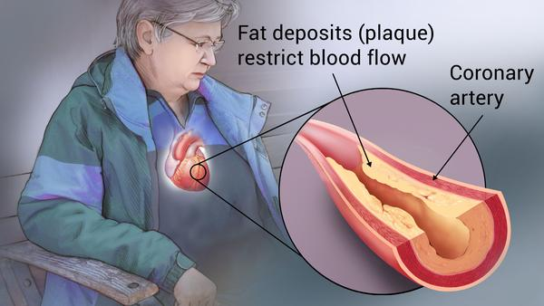
Penyebab
Kadar kolestrol tinggi
Merokok
Kegemukan
Kurang olahraga
Sress
Pengobatan
Aspirin
Morfin → untuk meredakan nyeri
Nitroglycerin

Slide 23
Hipertensi
Hipertensi adalah nama lain dari tekanan darah tinggi. Tekanan darah itu sendiri adalah kekuatan aliran darah dari jantung yang mendorong melawan dinding pembuluh (arteri)

Slide 24
Tekanan darah tinggi adalah kondisi dimana tekanan darah lebih tinggi dari 140/90 milimeter merkuri (mmHG). Angka 140mmHG merujuk pada bacaan sistolik, sementara angka 90 mm HG mengacu pada bacaan diastolik
Hipertensi primer → hipertensi yang penyebabnya tidak jelas antara lain ; merokok, makanan asin yang mengandung natrium
Hipertensi sekunder → muncul sebagai efek samping obat gagal ginjal dan perawatan penyakit jantung

Slide 25
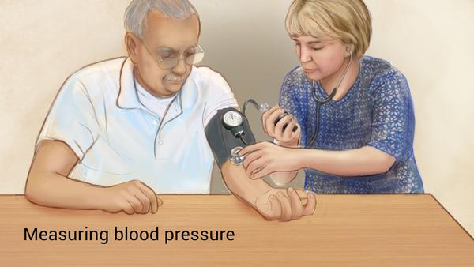
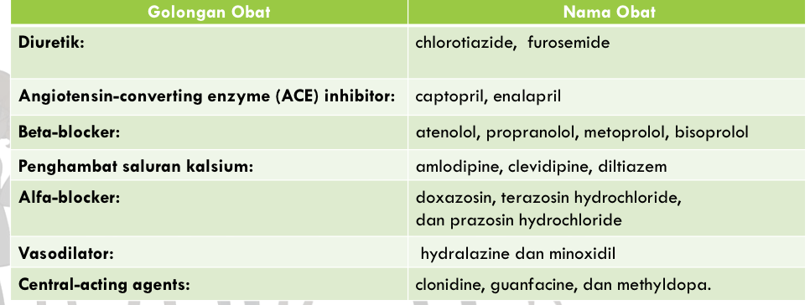
Gejala
Pusing
Penglihatan buram
Mual
Kelelahan
Mual
Telinga berdengung
Detak jantung tak teratur

Slide 26
Artersklerosis
Penumpukan lemak, kolestrol dan substansi lain di dinding pembuluh darah (arteri) yang menyebabkan penyempitan dan menghambat aliran darah
Penyebab :
Kadar kolestrol tinggi
Gula darah berlebih
Kurang vitamin D dan vitamin K

Slide 27
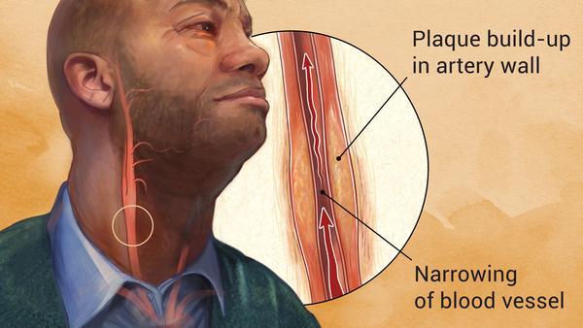
Gejala awal yang muncul pada kondisi ini dapat berupa kram atau nyeri yang terjadi pada daerah yang mengalami aterosklerosis, gejala ini timbul secara perlahan, seiring dengan penyempitan pembuluh darah oleh ateroma yang juga terjadi secara perlahan. Apabila penyumbatan terjadi mendadak maka gejala juga dapat timbul secara mendadak.

Slide 28
Pengobatan
Obat untuk pencegah pembekuan darah yang menghambat arteri. Obat yang mungkin diberikan adalah antiplatelet dan antikoagulan, seperti aspirin.
Obat penurun tekanan darah. Obat yang mungkin diberikan adalah penghambat beta (beta blockers)
Obat penurun kadar kolesterol jahat, seperti misalnya statin dan asam fibrat.
Obat penghambat enzim angiostensin (ACE inhibitors). Obat ini dapat meredakan perkembangan aterosklerosis dengan menurunkan tekanan darah dan mencegah penyempitan arteri.
Obat-obatan lain untuk mengendalikan kondisi medis yang menyebabkan terjadinya aterosklerosis, misalnya obat diabetes.

Slide 29
Cara Prevensi Penyakit Jantung
Berhenti Merokok
Rutin melakukan pengecekkan kesehatan diri sendiri ke dokter
Latihan atau olahraga secara rutin

Slide 30
Mengkonsumsi makan-makanan yang sehat sesuai dengan 4 sehat 5 sempurna
Menjaga berat badan dan tinggi badan secara ideal
Mengelola stress dengan baik. Karena Stress dapat membuat jantung bekerja lebih keras.

